Slide 1
计算机系统基础2
总复习

Slide 2
考试题型以及分数比例
选择题：10题，每题1分
填空题：15空，每空2分
判断题：10题，每题1分
简答题：5题，每题6分
综合分析题：2题，每题10分

Slide 3
第四章复习
链接处理涉及到三种目标文件格式：可重定位目标文件、可执行目标文件和共享目标文件。共享库文件是一种特殊的可重定位目标。
链接分为静态链接和动态链接两种
静态链接将多个可重定位目标模块中相同类型的节合并起来，以生成完全链接的可执行目标文件，其中这个链接的目标模块可以是静态库文件，本章将重点考察静态库及其链接的概念。
动态链接的可执行目标文件是部分链接的，还有一部分符号的引用地址没有确定，需要利用共享库中定义的符号进行重定位，因而需要由动态链接器来加载共享库并重定位可执行文件中部分符号的引用。
加载时进行共享库的动态链接
执行时进行共享库的动态链接

Slide 4
第四章复习
链接过程需要完成符号解析和重定位两方面的工作
符号解析的目的就是将符号的引用与符号的定义关联起来。
重定位的目的是分别合并代码和数据，并根据代码和数据在虚拟地址空间中的位置，确定每个符号的最终存储地址，然后根据符号的确切地址来修改符号的引用处的地址。
在不同目标模块中可能会定义相同符号，因为相同的多个符号只能分配一个地址，因而链接器需要确定以哪个符号为准。
编译器通过对定义符号标识其为强符号还是弱符号，由链接器根据一套规则来确定多重定义符号中哪个是唯一的定义符号。

Slide 5
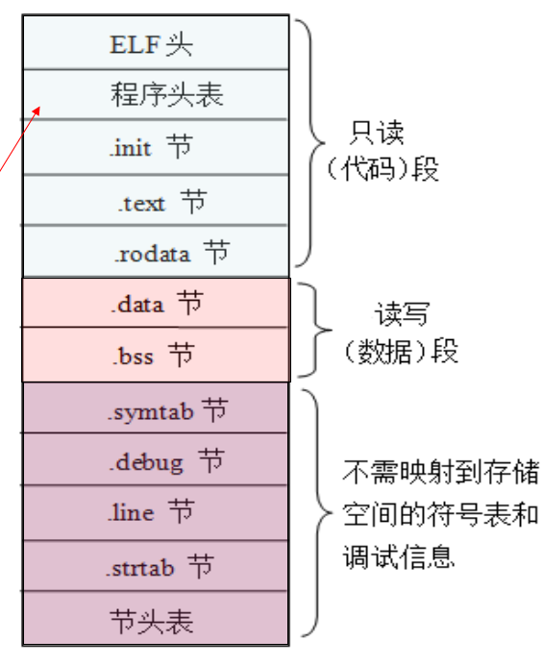
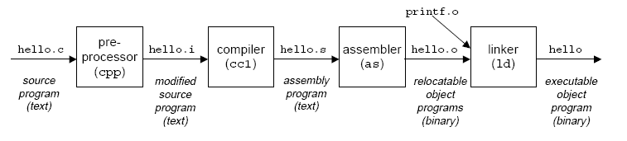
第四章复习
0
ELF header
.text section
.rodata section
.data section
.bss section
.symtab section
.rel.txt section
.rel.data section
.debug section
.strtab section
.line section
Section header table

Slide 6
Type | Offset | VirtAddr | PhysAddr | FileSiz | MemSiz | Flg | Align
PHDR | 0x000034 | 0x05f220ea | 0x05f220ea | 0x00100 | 0x00100 | R E | 0x4
INTERP | 0x000134 | 0x05f221ea | 0x05f221ea | 0x00013 | 0x00013 | R | 0x1
LOAD | 0x000000 | 0x05f22000 | 0x05f22000 | 0x003fc | 0x003fc | R E | 0x1000
LOAD | 0x000e8a | 0x05f23e8a | 0x05f23e8a | 0x000f0 | 0x00100 | RW | 0x1000
DYNAMIC | 0x000eaa | 0x05f23eaa | 0x05f23eaa | 0x000d0 | 0x000d0 | RW | 0x4
NOTE | 0x000288 | 0x05f22288 | 0x05f22288 | 0x000ff | 0x000ff | R | 0x4
GNU_STACK | 0x000000 | 0x00000000 | 0x00000000 | 0x00000 | 0x00000 | RW | 0x4
GNU_RELRO | 0x000e8a | 0x05f23e8a | 0x05f23e8a | 0x000e0 | 0x000e0 | R | 0x1
只要看装入项即可，有4种分辨代码和数据的方法
1.位置
2.地址偏移
3.权限
4.是否有BSS节
根据以上程序头表描述代码段装入内存的过程

Slide 7
main.o
Num: value Size Type Bind Ot Ndx Name
8: 0 0 Notype Global 0 UND min
9: 0 56 Func Global 0 1 main
10: 0 0 Notype Global 0 UND max
解题的核心在于给出三个集合的变化，即E，D，U。最终的答案是通过U是否为空导出。如果只说成功与否是不给分的！
Func1.o
Num: value Size Type Bind Ot Ndx Name
9: 0 0 Notype Global 0 UND buf
10: 0 25 Func Global 0 1 max
11: 4 4 Data Local 0 COM index
12: 0 33 Func Global 0 1 abs
要能够一眼分辨三种不同的符号！这个很重要
Func2.o
Num: value Size Type Bind Ot Ndx Name
8: 0 12 Data Global 0 3 min
9: 0 32 Func Global 0 1 buf
10: 0 0 Notype Global 0 UND abs
一定先看清楚链接的顺序再做题
ar rcs myliba.a Func1.o
ar rcs mylibb.a Func2.o
gcc –static –o myproc main.o mylibb.a myliba.a 以上指令链接是否成功？

Slide 8
Disassembly of section .text:
0000 0000<main>:
……
8： e8 fc ff ff ff call 9 <main +0x9>
9:R_386_PC32 max
假设main函数字节数为0x16，max函数在.text段中紧跟main函数，地址4字节对齐，求call指令的机器代码。
-4
规格化！！
计算方法：
PC = x+0x9+0x4=x+0x0d
重定位值 = x +0x18 –x-0x0d=0x0b
Call e8 0b 00 00 00
总结公式：
假设字节数规格化后为x，call的数字为y，那么重定位地址是：
x-y-4

Slide 9
第五章复习
CPU的基本功能是周而复始地执行指令，并处理异常和中断。
CPU最基本的部分是数据通路和控制单元
数据通路（datapath）中包含组合逻辑元件和存储信息的时序逻辑元件。
组合逻辑（如加法器、ALU、扩展器、多路选择器以及状态元件的读操作逻辑等）用于对数据进行处理；
时序逻辑元件包括触发器、寄存器和存储器等，用于对指令执行的中间状态或最终结果进行存储。
控制单元（control unit）：对取出的指令进行译码，与指令执行得到的条件标志或当前机器的状态、时序信号等组合，生成对数据通路进行控制的控制信号。

Slide 10
第五章复习
早期计算机中数据通路采用总线方式，通过CPU的内部总线把CPU中的通用寄存器、ALU、暂存器、指令寄存器等互连，有单总线、二总线和三总线结构数据通路。
按指令格式的复杂度来分，有两种类型计算机：
复杂指令集计算机CISC (Complex Instruction Set Computer)
精简指令集计算机RISC (Reduce Instruction Set Computer)
现代计算机的数据通路都采用流水线方式实现，将每条指令的执行过程分解成功能段相同的几个流水段，每个流水段的执行时间也被设置成完全相同。
流水线方式下，同时有多条指令重叠执行，因此程序的执行时间比串行执行方式下缩短很多。在有些情况下会发生流水线冒险，包括结构冒险、数据冒险和控制冒险三类。

Slide 11
第五章复习---机器指令的执行过程
CPU执行指令的过程
取指令
PC+“1”
指令译码
进行主存地址运算
取操作数
进行算术 / 逻辑运算
存结果
以上每步都需检测“异常”
若有异常，则自动切换到异常处理程序
检测是否有“中断”请求，有则转中断处理
“1”：指一条指令的长度，定长指令字每次都一样；变长指令字每次可能不同
取指阶段
指令执行过程
执行阶段
定长指令字通常在译码前做，变长指令字在译码后做！
问题：
“取指令”一定在最开始做吗？PC+“1”一定在译码之前做吗？
“译码”须在指令执行前做吗？
你能说出几种“异常”事件？“异常”和“中断”的差别是什么？
异常是在CPU内部发生的，中断是由外部事件引起的

Slide 12
假设指令已经存放在PC寄存器中。
指令为：
CMP R0,(R1)
请写出从取指令开始的控制信号序列
回去把所有的运算指令都好好看看是怎么回事
对主存的存取需要用到这两个寄存器

Slide 13
假定：五级流水线的主要流水段操作时间为① 取指：120ps；②译码和读操作数：50ps；③ALU操作：100ps；④读存储器：150ps；⑤结果写寄存器：50ps。
注意一定要加到每个流水段后面
1.假设一个程序有10条指令，问在以上流水线执行模式下要运行多少时间。
2.当取指流水段的操作时间增加百分之多少时将会影响到流水线性能？
凡是流水线问题，本质都是求最长流水段的时间。

Slide 14
第六章复习
第一讲：存储器概述
第二讲：主存与CPU的连接及其读写操作
主存模块的连接和读写操作
“装入”指令和“存储”指令操作过程
第三讲：磁盘存储器 （不考察RAID部分和计算部分，但是考察基本原理和概念）
第四讲：高速缓冲存储器(cache)
程序访问的局部性、cache的基本工作原理
cache行和主存块之间的映射方式
cache和程序性能
替换算法
第五讲：虚拟存储器（Virtual Memory）
虚拟地址空间、虚拟存储器的实现

Slide 15
DRAM芯片的规格
若一个2^{n}×b位DRAM芯片的存储阵列是r行×c列，则该芯片容量为2^{n}×b位且2^{n}=r×c。如：16K×8位DRAM，则r=c=128。
芯片内的地址位数为n，其中行地址位数为log₂r，列地址位数为log₂c。如：16K×8位DRAM，则n=14，行、列地址各占7位。
n位地址中高位部分为行地址，低位部分为列地址
为提高DRAM芯片的性价比，通常设置的r和c满足r≤c且|r-c|最小。
例如，对于8K×8位DRAM芯片，其存储阵列设置为2⁶行×2⁷列，因此行地址和列地址的位数分别为6位和7位，13位芯片内地址A₁₂ A₁₁…A₁A₀中，行地址为A₁₂ A₁₁…A₇，列地址为A₆…A₁A₀。因按行刷新，为尽量减少刷新次数，故行数越少越好，但是，为了减少地址引脚，应尽量使行、列地址位数一致

Slide 16
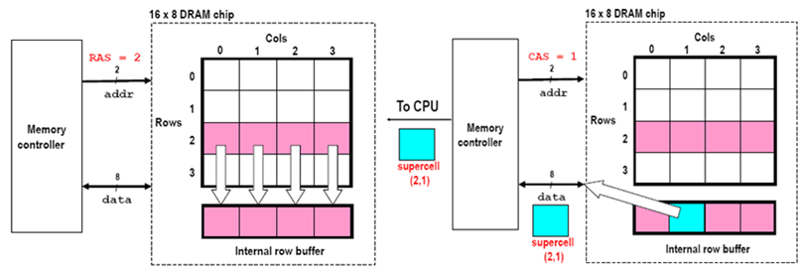
主存模块的连接和读写操作
DRAM芯片读写原理示意图
首先，存储控制器将行地址“2”送行译码器，选中第“2”行，此时，整个一行数据被送行缓冲。然后，存储控制器将列地址“1”送列译码器，选中第“1”列，此时，将行缓冲第“1”列的8位数据supercell(2,1)读到数据线，并继续送往CPU。

Slide 17
假设使用直接映射，编码单位为字节。
主存地址为32位
块大小为512字节
Cache数据容量为4MB。
求Cache的实际容量。

Slide 18
虚拟地址位为16位
物理地址为12位
Page大小为128B
Block大小为4B
快表有16行
Cache有16行
快表为4路组相联映射
Cache为2路组相联映射
数据小端存放
问题1：分别求快表地址划分、页表地址划分、Cache地址划分
问题2：求地址0x012C的16位数据，要给出详细访问过程，并说明共访存几次。
4种映射方式的原理、地址划分、用途、评价要熟悉
三种表地址划分的方法要熟悉

Slide 19
VPN
PPN
Valid
Set
Tag
V
B0
B1
B2
B3
Set
Tag
V
B0
B1
B2
B3
000
28
1
19
1
99
11
23
11
24
1
3A
00
51
89
001
–
0
0
4
15
0
–
–
–
–
2D
0
–
–
–
–
002
03
1
003
02
1
1B
1
00
02
04
08
5C
1
93
15
DA
3B
1
5
004
–
0
36
0
–
–
–
–
0B
0
–
–
–
–
005
16
1
32
1
43
6D
8F
09
12
0
–
–
–
–
006
–
0
2
6
0D
1
36
72
F0
1D
16
1
04
96
34
15
007
–
0
31
0
–
–
–
–
13
1
83
77
1B
D3
008
13
1
3
7
16
1
11
C2
DF
03
14
0
–
–
–
–
009
17
1
00A
09
1
Cache
00B
–
0
00C
–
0
Set
Tag
PPN
Valid
Tag
PPN
Valid
Tag
PPN
Valid
Tag
PPN
Valid
00D
2D
1
00E
11
1
0
03
–
0
09
0D
1
00
–
0
07
02
1
00F
0D
1
1
03
2D
1
02
–
0
04
–
0
0A
–
0
2
02
–
0
08
–
0
06
–
0
03
–
0
页表
3
07
–
0
03
0D
1
0A
34
1
02
–
0
快表

